Slide 1
AKADEMIA SI
LEKCJA 2

Slide 2
AGENDA:
1. Operacje na stringach
2. Kolekcje
3. Typ referencyjny
4. Klasy i obiekty
5. Interface'y

Slide 3
Jak skorzystać z tej lekcji
Pobierz repozytorium z tego linku
Każdy temat ma swój projekt z klasa Program, która zawiera metode glowną Main, z której można uruchomić przykłady.
Każdy przykład należy odkomentować aby sie uruchamiał.
W celu lepszego zrozumienia przeczytaj komentarze w przykładach oraz spróbuj przerobić kod źrodlowy
Aby uruchamiał się kod danego projektu należy kliknac prawym przyciskiem myszy na projekt I wybrac opcje Set as startup project

Slide 4
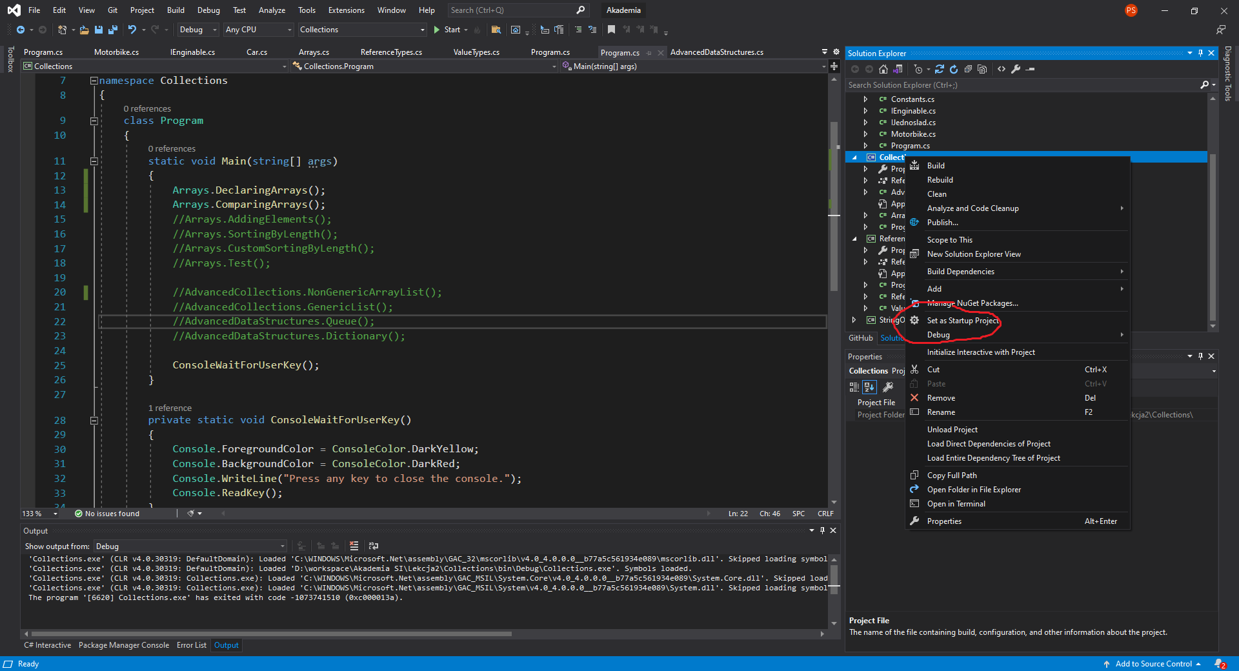

Slide 5
OPERACJE NA STRINGACH
Metody operujące na stringach nie modyfikują danego ciągu znaków, ale zwracają nowy zmodyfikowany ciąg
Każdy obiekt oraz struktura dziedziczy metode ToString(), ktora zwraca string reprezentujacy dany typ. To co zwraca ta metoda zależne jest od wewnętrznej implementacji danego typu.
Porównując stringi należy pamiętać, że wielkość znaków ma znaczenie. Dlatego kiedy chcemy porównać tekst bez rozróżnienia wielkości znaków należy podnieść obie strony do wspólnej wielkości przez metode ToUpper(). Aby dodatkowo zabezpieczyć się przed różnicą wynikającą z ustawień językowych zazwyczaj używamy przeciążenia metody Equals, która przyjmuje w argumencie typ enum StringComparison korzystając z opcji InvariantCultureIgnoreCase
Więcej rekomendacji na temat stringów znajdziesz pod tym adresem: https://docs.microsoft.com/pl-pl/dotnet/standard/base-types/best-practices-strings

Slide 6
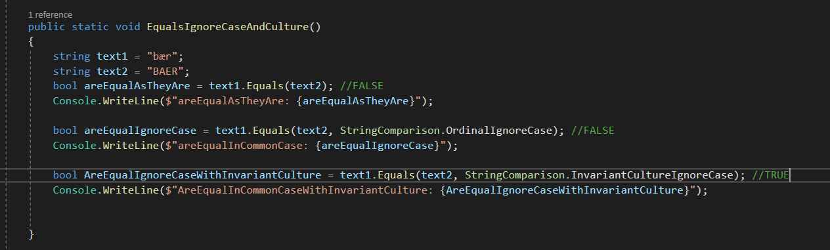

Slide 7
Zadanie 1
Stwórz metodę która przyjmuje w argumencie string, podzieli go na osobne wyrazy (wykorzystując metodę Split) i wydrukuje w konsoli wyłącznie te wyrazy, których dlugosc jest wieksza niz 5.

Slide 8
Kolekcje
Kolekcje pozwalaja na przechowywanie obiektow/struktur
Mozna dzieki nim wykonywac operacje na elementach nie znajac dokladnej ich liczby, w sposób zorganizowany I czytelny
Podstawowym typem kolekcji jest tablica
Bardziej zaawansowane struktury danych pozwalaja na dodatkowe operacje
Który typ kolekcji zastosujemy powinień byc podparty jakimś powodem, w praktyce najczęściej korzystamy z generycznej listy np List<string>

Slide 9
Tablica (Array)
Tablica jest szybka w działaniu
Jej rozmiar jest niezmienny od momentu deklaracji
Inne kolekcje wewnętrznie posiadają tablice do przechowywania elementów
Może przechowywać wewnątrz kolejne tablice tworząc tablice wielowymiarowe np int[][]

Slide 10
Lista
Pozwala na bardziej złożone operacje
Ma zmienny rozmiar, który dynamicznie dostosowuje się do ilości dodanych / usuniętych elementów
Posiada wiele różnych implementacji, które różnią sie wydajnoscią I zastosowaniem
Jest najczęściej stosowanym typem do przechowywania obiektów

Slide 11
Zadanie 2
Napisz metodę, która przyjmuje w argumencie tablice dowolnego typu I zwraca liste złozona z elementow tej tablicy.

Slide 12
Kolejka (Queue)
Kieruje się zasada FIFO (first in first out)
Wymusza odpowiednią kolejność pobierania elementów
Programisci często zapominają o jej istnieniu

Slide 13
Stos (stack)
Kieruje się zasadą LIFO (last in first out)
Działa jak stos brudnych ubrań pozostawiony na krześle. Aby dostać się do najstarszych elementów trzeba odgrzebać te poźniej dodane.
Również zapominany przez programistów ale sporadycznie ulatwia życie

Slide 14
Słownik (dictionary / map)
Przechowuje pary elementow key-value
Każdy klucz musi byc unikalny!!
Bardzo powrzechnie stosowany
Przy porównaniu kluczy wykorzystuje hashcode danych obiektów

Slide 15
Kolekcje generyczne
Może wygladają dziwnie ale w praktyce nie stosuje się kolekcji innych niz generyczne
Zapewniają, że ich elementy maja okreslony typ umozliwiając operacje specyficzne dla typu zbiorczo na wszystkich elementach kolekcji
Są łatwe I bezpieczne w użyciu
np: var myList = new List<string>();

Slide 16
Typ REFERENCYJNY
Jest to każdy typ, który nie znajduje sie na poniższej liscie:
int, uint, byte, sbyte, double, float, long, ulong, char, bool, enum, struct.
Charakteryzuje sie specyficznymi mechanizmami, których nieznajomość prowadzi do chaosu I niechęci do programowania
Jest ściśle powiazany z pojeciami STERTY I STOSU
Każdy typ referencyjny niejawnie dziedziczy po System.Object lub System.String

Slide 17
Referencja
Wskazuje miejsce w pamieci, gdzie siedzi jakis obiekt
Wiele osobnych zmiennych może być referencją do jednego obiektu I pozwalac na dostęp do niego
Obiekt, do ktorego nie ma zadnej referencji jest usuwany z pamieci przez garbage collector
Zmienna ktora jest referencją do danego obiektu może mieć inny typ niz ten obiekt ?lolwtf?

Slide 18
KLASA
Jest pojemnikiem na metody
Wiekszosc klas pozwala na tworzenie ich instancji (obiektów)
Jeśli nie ma zdefiniowanego konstruktora to posiada domyslny konstruktor który nie przyjmuje argumentów
Może dziedziczyć po innych klasach lub interface'ach
Może posiadać konstruktory, metody I pola, ktore jeśli nie są statyczne to należą do instancji (obiektów) tej klasy.
Rożne instancje jednej klasy są odrebnymi bytami niezależnymi od siebie

Slide 19
Zadanie 3
Stwórz klasę o nazwie Building. Ma ona posiadać conajmniej 4 pola o dowolnym typie, konstruktor przyjmujacy conajmniej jeden argument oraz kilka metod, ktore odzwierciedlają czynnosci wykonywane na budynkach. Dla uproszczenia metody mogą drukowac do konsoli opis wykonywanej czynności.

Slide 20
INTERFACE
Nie można stworzyć z niego obiektu
Może byc typem zmiennej
Służy do wymuszania na innych klasach posiadania okreslonych funkcji
Deklaruje metody, ich argumenty I zwracany typ ale nie definiuje co ma sie dziać wewnatrz tych metod
Klasa, która chce zaimplementować dany interface MUSI zdefiniować wnętrze każdej z wymuszonej przez niego metod – inaczej kompilator zgłosi błąd

Slide 21
Zadanie 4
Stwórz interface IConnectable, który definiuje 2 metody Connect I Disconnect oraz 1 pole IsConnected (bool). Stwórz conajmniej 2 klasy, które rozszerzają ten interface I definiują wymagane przez interface metody w specyficzny dla siebie sposob. Dla uproszczenia metody moga drukować w konsoli opis wykonywanej czynnosci

Slide 22
Zadanie 5
Wykorzystując interface I klasy, które go implementuja z poprzedniego zadania stwórz metode, która zwraca listę generyczna o typie elementów Iconnectable zawierająca obiekty różnych klas. Napisz drugą metodę o nazwie SwitchAll, ktora uzyje Connect na odlączonych obiektach, a Disconnect na podlączonych.
Dla sprawdzenia stanu podlączenia obiektu wykorzystac pole IsConnected.

Slide 23
Zadanie 6*
Napisz metode statyczna, która porównuje stringi wzgledem ich kolejności alfabetycznej.
Weź pod uwage nastepujace informacje:
- obiekty typu string maja metode ELementAt(int), ktora zwraca znak (char) o danym indeksie w stringu
- porównując znaki (char) porównywana jest ich wartosc liczbowa
- metoda ElementAt rzuci wyjatek jesli sprobujemy zwrocic element o indeksie wykraczajacym poza dlugosc stringa
- w przykładowych stringach "kot" i "kota" pierwszenstwo ma wyraz "kot"
- litera "A" i "a" to inne znaki o innej wartosci wiec nalezy podniesc porownywane stringi do jednej wielkosci wszystkich liter wewnatrz metody porownujacej
- metoda powinna sprawdzic czy porownywane stringi sa puste lub null i potraktowac je w takim wypadku jako pierwsze w kolejnosci alfabetycznej

